Slide 1
Session 15:
How can INTPA-G2 help?
Territorial Approach to Local Development
REGIONAL SEMINAR FOR AFRICAN ENGLISH-SPEAKING COUNTRIES
Territorial Approach to Local Development (TALD)
JOHANNESBURG, SOUTH AFRICA, OCTOBER 26-28, 2022
Organized by the European Commission DG INTPA, Unit G2 – Local Authorities, Civil Society and Foundations

Slide 2

The TALD Facility and the Framework Partnership Agreements (FPAs)

Slide 3
The TALD Facility: (2020-2023)
Four types of support to accompany EU actions in topics related to decentralization, local governance and territorial development:
  Diagnosis and in-depth analyses:
Integrated Decentralization Diagnostic Framework (IDDF)
Integrated Territorial Development Diagnostic (ITDD, includes also urban and rural policies)

Slide 4
2. Policy Dialogue:
  High level Dialogue between EU (possible with Member States) and the national government
  Support for multi-level governance (National – Sub national)
  Support for horizontal, multi-stakeholder, concertation (LAs, CSOs, private sector)
  Structured Dialogue between EUDs and Associations of Local Authorities (Tool: “EU Roadmaps for Engagement with Local Authorities”)

Slide 5
  3. Support during programming process:
    Identification/formulation of relevant actions related to decentralization, local governance and local development to include in Annual Action Plans (AAP)
    Technical assistance to embed the Territorial Approach during the implementation of a program (throughout the project cycle)
    Support to include TALD and local authorities in Calls for Proposals for CSOs, alongside other key actors (private sector and academia)
.
Notes:
Develop and implement their own policies and mobilize additional resources (involving civil society and private actors)
Improve the design and local implementation of central policies and public spending efficiency

Slide 6
  4. Capacity building:
    Global TALD Seminars:
    For EUDs in all regions: Virtual seminar in July 2020
    For staff at HQ, Brussels, July 2022
    Regional TALD Seminars: For staff in EUDs
      Latin America and the Caribbean: Cuba (Sept, 2022)
      Africa (English-speaking): South Africa (Oct 2022)
      Africa (French-speaking): Ivory Coast (Nov 2022)
      Asia-Pacific (TBD): 2023
    TALD is a Demand-Driven Facility and can offer ad-hoc capacity building to EUDs
    It can support Decentralized Cooperation exchanges (in partnership with TAIEX)
.
Notes:
Develop and implement their own policies and mobilize additional resources (involving civil society and private actors)
Improve the design and local implementation of central policies and public spending efficiency

Slide 7




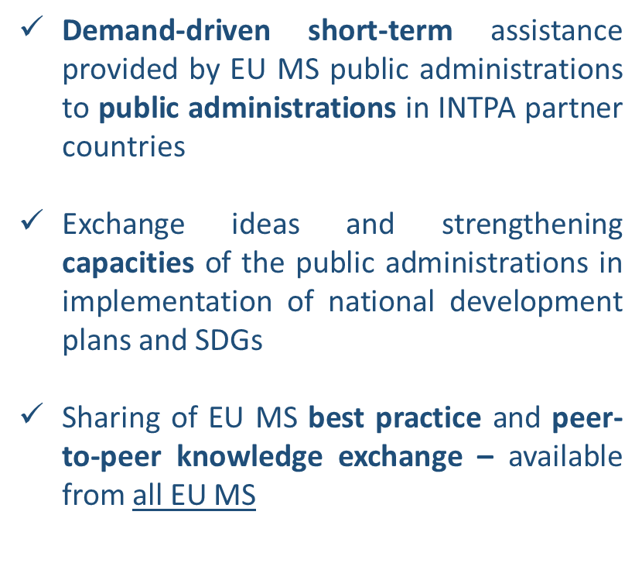
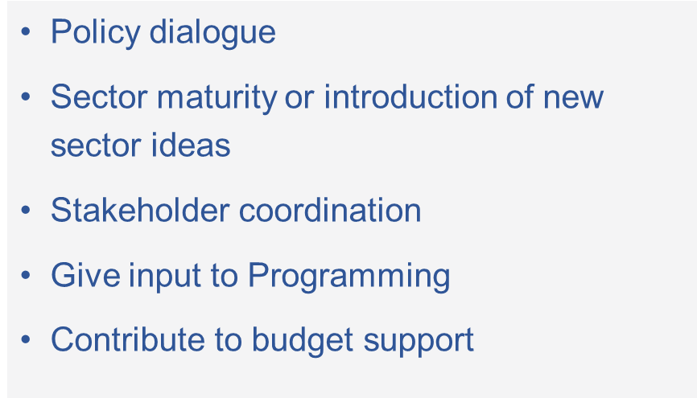
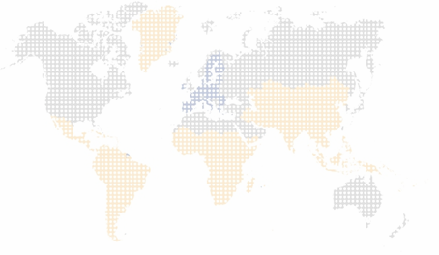
^{TAIEX INTPA: Introduction}
^{TAIEX INTPA: Introduction}
#TeamEurope

Slide 8
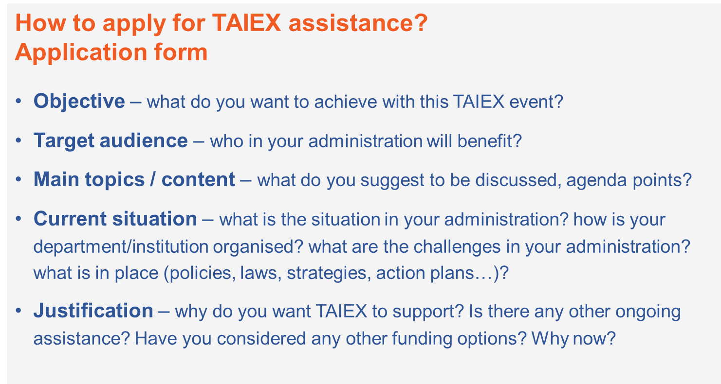

TAIEX INTPA: Application Process
#TeamEurope

Slide 9
  Type of support:
    Days of Technical Assistance by international or local senior experts
    Days of Technical Assistance by international or local junior experts
    Travel expenses for experts (economy airfare and official per-diems)
    In exceptional cases, support to co-fund logistical needs (venues, catering, local transport)
.
Notes:
Develop and implement their own policies and mobilize additional resources (involving civil society and private actors)
Improve the design and local implementation of central policies and public spending efficiency

Slide 10
  Steps to access support from the TALD Facility:
    EUD send a preliminary request (email) to INTPA G2
    Schedule a coordination call EUD-G2-TALD to understand the needs
    If pertinent, TALD Facility shares template TORs
    EUD drafts TORs fine-tuning the request
    G2 approves the TORs
    TALD Facility proposes experts to EUD
    EUD and G2 agree on selected expert(s)
    Experts report directly to EUD
    EUD approves the expert(s) report(s)
    G2/TALD Facility verify contractual compliance
.
Notes:
Develop and implement their own policies and mobilize additional resources (involving civil society and private actors)
Improve the design and local implementation of central policies and public spending efficiency

Slide 11
More information
Please contact us!

Slide 12





The 5 Framework Partnership Agreements with global associations of Local Authorities
Notes:
INTPA G2 HA FIRMADO 5 FPA con 5 AALs globales o continentales: AIMF (Asociación Internacional de Alcaldes Francófonos), CLGF (Foro de Gobiernos Locales de la Commonwealth), PLATFORMA (coalición pan-europea de ciudades y regiones – y sus asociaciones nacionales, europeas y globales), CLGU (Ciudades y Gobiernos Locales Unidos y CGLU-Africa
Desde 2015, renovado en 2022 (hablamos más en detalle en la ultima slide).
Ciudades y Gobiernos Locales Unidos (CGLU):
CGLU fue fundada en 2004 y es una organización paraguas para diferentes niveles de gobiernos subnacionales y asociaciones municipales en todo el mundo. CGLU representa y defiende los intereses de las Autoridades Locales en el escenario mundial, independientemente del tamaño de las comunidades a las que sirven. La misión de CGLU es “Ser la voz unida y el defensor mundial del autogobierno local democrático, promoviendo sus valores, objetivos e intereses, a través de la cooperación entre los gobiernos locales y dentro de la comunidad internacional en general”. Sus miembros representan más de la mitad de la población mundial. Las ciudades (más de 1.000) y las Asociaciones miembros de CGLU están presentes en más de 120 Estados en siete regiones del mundo: África (CGLU-África), Asia-Pacífico (CGLU-ASPAC), Europa (CMRE), Eurasia (CGLU Euro-Asia) , Oriente Medio y Asia Occidental (CGLU MEWA), América Latina (FLACMA) y América del Norte (CGLU Norteamérica).
Foro de Gobiernos Locales de la Commonwealth (CLGF):
CLGF trabaja para promover y fortalecer gobiernos locales democráticos efectivos en todo el Commonwealth y para facilitar el intercambio de buenas prácticas en estructuras y servicios de gobiernos locales. CLGF reúne las esferas de gobierno central, provincial y local involucradas en la política y la toma de decisiones del gobierno local. CLGF tiene más de 160 miembros en 40 países de la Commonwealth, incluidas asociaciones de gobiernos locales, autoridades locales individuales y ministerios que se ocupan del gobierno local.
Asociación Internacional de Alcaldes Francófonos (AIMF):
AIMF es la red de representantes locales francófonos de más de 200 ciudades en 49 países. Es la ilustración de la solidaridad y los valores compartidos por todos los miembros, como el fortalecimiento de la democracia local, tanto representativa como participativa, el empoderamiento de las mujeres en los procesos de toma de decisiones y la gestión planificada del desarrollo local. AIMF apoya a las autoridades locales en los procesos de descentralización, así como en la implementación de políticas de planificación urbana, con el fin de alcanzar los Objetivos de Desarrollo del Milenio. La capacidad de los representantes locales para actuar como líderes locales está en el centro de la estrategia de AIMF, con el fin de combinar todos sus conocimientos y habilidades para el desarrollo de sus territorios.
Ciudades y Gobiernos Locales Unidos de África (CGLU-A):
Ciudades y Gobiernos Locales Unidos de África es la Asociación Panafricana que reúne a las principales ciudades y gobiernos regionales/provinciales/condales y asociaciones nacionales de autoridades locales de las cinco subregiones del continente africano (África Central, África Oriental, África del Norte, Sudáfrica y África Occidental). Los miembros de CGLU-A son Autoridades Locales y Asociaciones nacionales y subregionales de Autoridades Locales en África. Esta amplia membresía (40 asociaciones nacionales de autoridades locales y más de 2.000 gobiernos subnacionales en todo el continente africano) convierte a CGLU-A en la voz reconocida de las autoridades locales africanas. A través de su membresía, CGLU-A representa alrededor de 350 millones de ciudadanos africanos.
Consejo de Municipios y Regiones de Europa (CMRE) – PLATAFORMA:
El Consejo de Municipios y Regiones de Europa (CMRE) es la asociación europea más antigua y amplia de gobiernos locales y regionales. Es la única organización que reúne a las asociaciones nacionales de autoridades locales y regionales de 40 países europeos y representa, a través de ellas, todos los niveles de los territorios: local, intermedio y regional. CEMR acoge la Secretaría de PLATAFORMA que coordina la voz de los entes locales y regionales europeos en el ámbito de la cooperación al desarrollo (24 miembros). Sus principales objetivos son: (i) presentar un mensaje común a las instituciones europeas, a través de un diálogo profundo con dichas instituciones, en particular para la definición e implementación de políticas europeas de desarrollo; (ii) facilitar la creación de redes de información y el intercambio de experiencias; (iii) promover la cooperación descentralizada para fortalecer la participación de las autoridades locales y regionales europeas en los programas de desarrollo europeos y fomentar el desarrollo de los territorios socios; (iv) fortalecer los vínculos con la sociedad civil.

Slide 13
5 Framework partners agreements (policy)
5 Specific grant agreements (financing programmes)
Objectives (advocacy and capacity building)
Effects of partnerships with INTPA (better coordination and acknowledgement)
A new context for LA in the NDICI (LA budget line and geographisation)
EUDEL become entry points for LA
Policy dialogue with EUDEL (NALAs, ex: UCLGA roadmaps)
Notes:
INTPA G2 HAS SIGNED 5 FPAs with 5 global or continental ALAs, namely: AIMF, CLGF, PLATFORMA, UCLG and UCLGA
Since 2015, renewed in 2022
CHOICE of the 5 partners based on monopoly study: criteria were
monopoly de jure or de facto meaning have an exclusive competence in their field of expertise and /or level of coverage OR is the only organisation operating in the field of activity and/or level of coverage OR a very high level of specialisation
be an actor based organisation meaning Lacan become a member without regards to their size, location or political affiliation,
be non-thematic (deal with general development issues for ex: dev effectiveness, capacity building, etc. NOT climate change/urban development ONLY
In the end the partners chosen are umbrella organisations, representing subnational, national, regional and global members
The FPAs are agreements at the POLICY LEVEL where the 5 partners and INTPA agree that their objectives are aligned and will work together (no funding involved).
It was decided that SGA would be linked to the 5 FPA, therefore these partners also benefit from grants (different amounts, different duration, specificities of each organisation in their field of expertise).
The OVERALL OBJECTIVES of the FPA and the SGA are two fold:
ADVOCACY can cover advocacy in the decision making processes at national, regional and global levels to foster an enabling environment (namely decentralisation), to have LA recognized as developement partners, to push for the localisation of SDGs, or to support decentralised cooperation
CAPACITY BUILDING OF NALAs and LA can cover peer to peer exchanges, trainings, coaching, knowledge sharing, Technical assistance.
The EFFECTS INTPA partnerships has had on the 5 global associations of LA are the following:
They work and coordinate much closely
They have a card to play to participate in the decision making fora ‘EU SUPPORT US WE ARE IMPORTANT PLAYERS AND NEED TO HAVE A SEAT AT THE TABLE’
They have reinforced financial capacities
Now in the new NDICI context, as you know the LA budget line disappeared and with geographisation, our partners need to work much more at the country level.
This is why INTPA G2 has asked the 5 global partners TO WORK MORE AND MORE WITH NALAs in order to reinforce their capacities to interact with the EUDEL and enter into a policy dialogue on LA specific issues in each country. For example: UCLG AFRICA has drafted ‘roadmap’ in each 52 country to see how NALA can enter into a constructive policy dialogue with the African EUDEL. So, as geo desk, this is a heads-up that you will probably hear more from NALAs in the coming months and probably years.
Any questions? Clarifications?

Slide 14
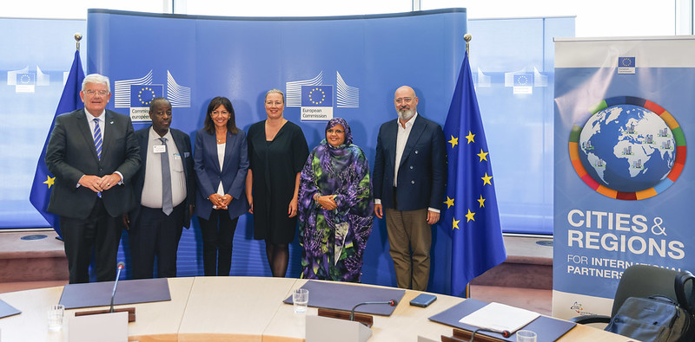
Signing ceremony of FPAs
12 September 2022
Signature of Framework Partnerhip agreements with Commissioner Urpilainen - YouTube
Notes:
Mensajes clave de nuestro DG y Comisaria:
-Importancia del papel de los gobiernos locales como socios claves en el diseño e implementación de las estrategias de desarrollo considerando su proximidad a los ciudadanos y a los problemas concretos que afectan a la población.
-La necesidad de apoyar una mayor descentralización, el desarrollo de capacidades de las administraciones locales y la formación de su personal, la importancia de las relaciones entre pares entre los gobiernos locales de Europa y los países socios.
-La importancia de un promover un diálogo más estructurado y regular tanto a nivel global en sede como a nivel de las DUEs entre las ALs y la UE. El papel de las DUEs fue, de hecho, resaltado en varias ocasiones como catalizadores de desarrollo al ser los interlocutores principales de las ALs, potenciando cambios tangibles a nivel local.
-La urgencia de centrarse más en las ciudades intermedias y secundarias para abordar mejor los desafíos urbanos.

Slide 15
Thank you

